Slide 1
Estruturas de Linguagem
Francisco Sant'Anna
francisco@ime.uerj.br
http://github.com/fsantanna/EDL

Slide 2
Tipos de Dados
Coleção de valores
  finitos: true, false
  infinitos: [1], [1,2], [1,2,3], ...
Operações
  +, not, >, contains

Slide 3
Tipos de Dados
Primitivos
  booleano, inteiro, float
Compostos
  listas, arrays, unions

Slide 4
Tipos de Dados
Definidos pela linguagem
Definidos pelo programador
struct rect_t {
int x, y, w, h;
};

Slide 5
Tipos de Dados
Concretos
Abstratos
  Separação entre interface vs representação+operações (implementação)
// rect.c
struct rect_t {
int x, y, w, h;
};
int getArea (struct rect_t* r) {
return r->w * r->h;
}
// rect.h
struct rect_t;
int getArea (struct rect_t* r);

Slide 6
Tipos de Dados
Idealmente mapeiam para o problema/domínio
  expressividade
Média de notas da turma
  float media;
Notas da turma
  List<Tuple<string, Tuple<float,float>>>

Slide 7
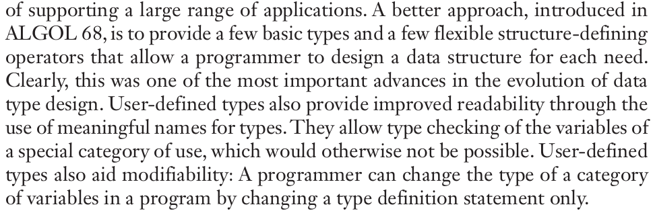
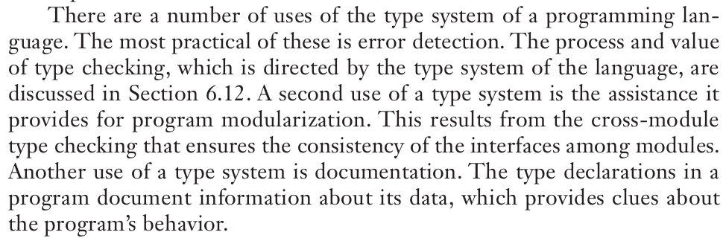
Sistema de Tipos

Slide 8
Sistema de Tipos
Define a associação entre tipos e expressões
  binding time?
Inclui regras de equivalência
interface Shape {
int getArea ();
}
class Rectangle implements Shape {
...
}
Shape s1 = new Rectangle();
int v = s1.getArea();
int v1 = 10;
void* ptr = &v1;

Slide 10
Tipos Primitivos
Reflexo do hardware
  tipos ou operações?
Numéricos
  em diversos tamanhos
  com ou sem sinal
  inteiros grandes
    12345678901234567890
  reais, float
  complexos, decimais
Python/Lua

Slide 11
Tipos Primitivos
Caractere
  ASCII, Unicode
String
  primitivos ou array de caracteres?
  tamanho estático ou dinâmico?
  constantes ou modificáveis?
  concatenação, substring, pattern matching

Slide 13
Tipos Não Primitivos
Enumeração (Enum)
Registro (Record)
Tupla
Array
Lista
Dicionário
União

Slide 15
Enumerações
Tipo em que todos os valores possíveis são constantes enumeradas.
Substituem constantes numéricas

Slide 16
Enumerações
Exemplo em C (enum.c)
  Coerção para inteiro
  Weak typing
Exemplo em Elm (enum.elm)
  An enumerated type can be seen as a degenerate tagged union of unit type.
Reliability
Readability

Slide 17
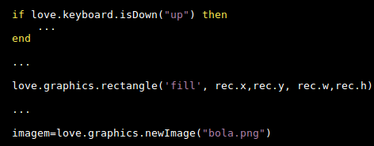
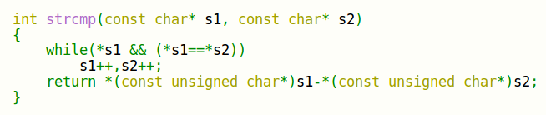
Enumerações em Lua
Por quê essa abordagem não é comum em C?

Slide 19
Registros
Conjunto finito de valores heterogêneos
Elemento identificado pelo nome (campo)
Acesso estático
struct rect_t {
int x, y, w, h;
};
struct rect_t r;
int area = r.w * r.h;

Slide 20
Registros em Lua
Caso particular do tipo table
Criação
  Construtor
Acesso “dinâmico”
  (rec.lua (bytecode))
r = {
x=1,y=1,w=10,h=10
}
area = r.w * r[“h”]

Slide 22
Tuplas
Conjunto finito de valores heterogêneos
Elemento identificado pela posição
Tipicamente imutáveis
Exemplo em Elm (tuple.elm)
a1 = (‘Joao’, 7.8, 5.6)
print a1
print a2[1] + a2[2]
a2 = (‘Maria’, 8.0, 7.0)
dupla = (a1, a2)

Slide 23
Tuplas em Lua
Pode ser “emulado” com tabelas
a1 = {‘Joao’, 7.8, 5.6}
print(a1)
print(a2[1] + a2[2])
a2 = {‘Maria’, 8.0, 7.0}
dupla = {a1, a2}

Slide 25
Arrays
Conjunto (infinito) ordenado de valores homogêneos (mesmo tipo)
Elemento identificado pela posição (índice)
Decisões de design
  limites checados?
  alocação estática, pilha, heap?
  arrays multidimensionais?

Slide 26
Arrays em Lua
Caso particular do tipo table
Criação
  Construtor
Indexação
  não assume limites
Tamanho
  somente para sequências começando em 1
  array não esparsos
  dinâmico
arr = {}
arr = { 5, 6, [3]=7 }
arr[i]
arr[-1]=1; print(arr[-1])
#arr
for i=1,1e9 do
arr[i]= 1
end

Slide 27
Arrays em Lua
Manipulação
  Adição
  Inserção
  Remoção
Iteração
arr[#arr+1] = ...
table.insert(arr, i, v)
table.remove(arr, i)
for i=1,#arr do
print(i, arr[i])
end
for i,v in ipairs(arr) do
print(i, v)
end

Slide 29
Listas
Conjunto infinito de valores homogêneos
Principal mecanismo estrutural em linguagens funcionais
Imutáveis
Operações
  Literais ([1,2,3], ‘(1,2,3))
  Construção (::, cons)
  Cabeça (head, car)
  Cauda (tail, cdr)
Listas em Elm (list.elm)

Slide 31
Dicionários
Tabelas/Arrays Associativos, Mapas, Hashes
Conjunto (infinito) não ordenado de valores heterogêneos
Mapeia uma chave para um valor
Representação de Array vs Dicionário?
  search/lookup, delete, insert
dic = {}
dic[“k”] = 1
dic[1] = “k”
dic[true] = nil

Slide 32
Dicionários em Lua
(Ou simplesmente tabelas)
Criação
  Construtor
Indexação
Tamanho?
Iteração
dic = {}
dic = { [“k”]=1, [k]=2, k=3 }
dic[“k”] dic[k] dic.k
for key,value in pairs(dic) do
print(k,v)
end

Slide 34
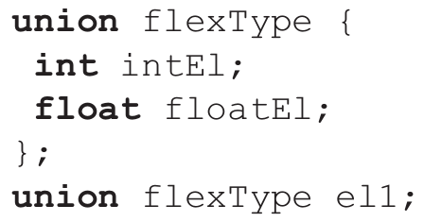
Uniões
Tipo em que valores pode assumir diferentes subtipos.
Exemplo em C
  Weak typing

Slide 35
Uniões Discriminadas
(“Tagged Unions”)
Empacota a union com uma struct que identifica o tipo em uso.
  tipicamente, o identificador é um enum
Exemplo em C
  Weak typing

Slide 36
ADTs (Algebraic Data Types)
Union Types
Mecanismo que unifica union + enum + struct
Muito comum em linguagens funcionais
Operações
  Definição
  Construtor
  Destrutor (pattern matching)
Exemplo em Elm

Slide 38
Tipos Não Primitivos
Coleções
  Registro
    finito, não-ordenado, heterogêneo
  Tupla
    finito, ordenado, heterogêneo, imutável
  Array
    infinito, ordenado, contíguo, homogêneo
  Lista
    infinito, ordenado, não-contíguo, homogêneo, imutável
  Dicionário
    infinito, não-ordenado, heterogêneo
Enumeração
União
  simples
  discriminada
  ADTs

Slide 39
Enumerações
Define um um tipo finito e enumerado
Todos os possíveis valores são fornecidos (enumerados) na definição

